Slide 1
АО «Cеверо-Казахстанская Распределительная Электросетевая Компания»
г. Петропавловск 2023 год

Slide 2
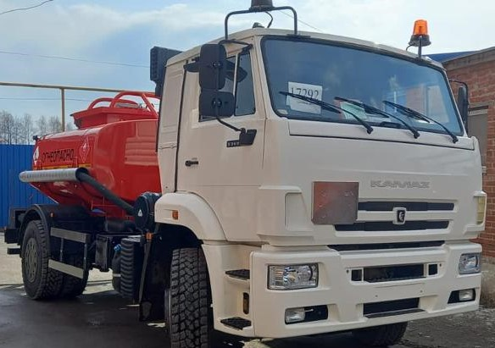
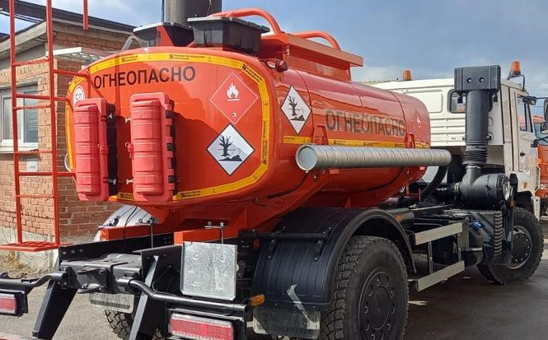
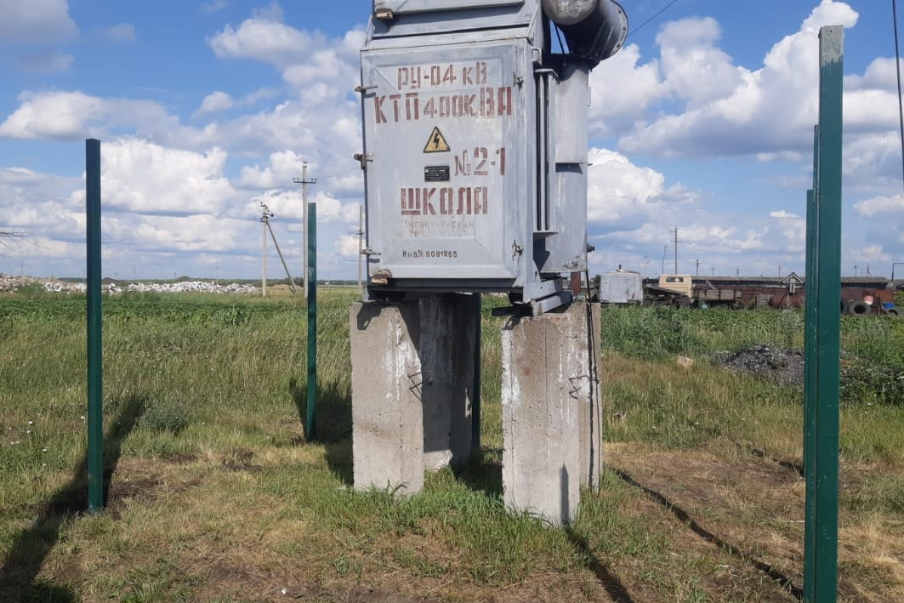
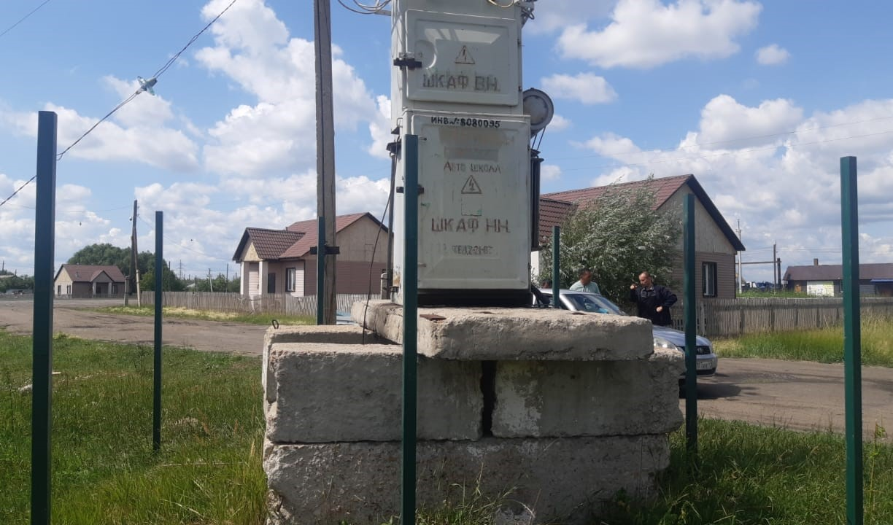
Приобретение спецавтотранспорта (масловоз)
В первом полугодии 2023 года заключен договор и осуществлена поставка спецавтотранспорта (масловоз), для выполнения функции закачки/выкачки трансформаторного масла из силового оборудования подстанций.
Ремонт и восстановление металлических ограждений КТП 10/0,4 кВ
Заключены договора и начаты работы по ремонту и восстановлению металлических ограждений КТП 10/0,4 кВ
2

Slide 3
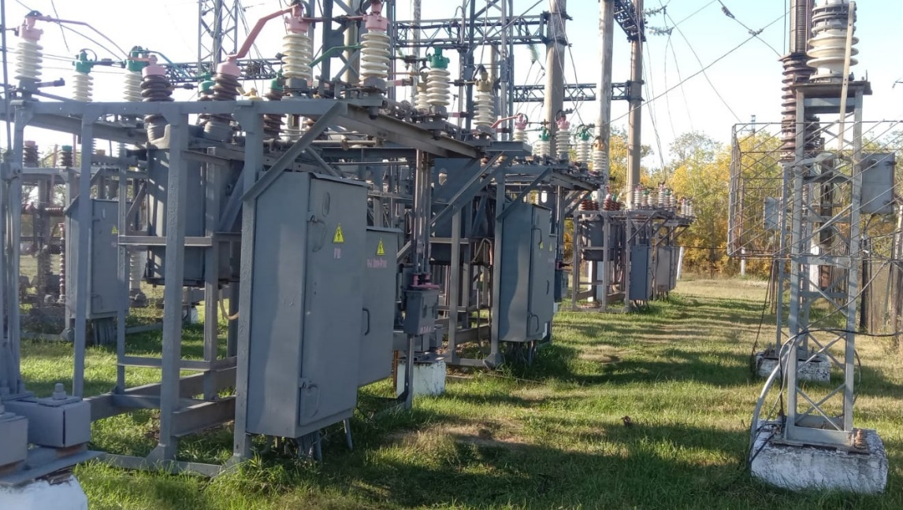
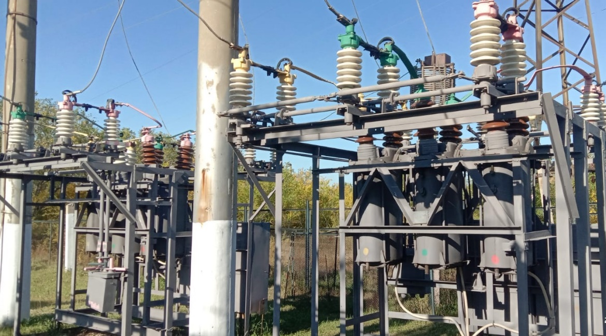
Реконструкция ОРУ -35 кВ на ПС 110/35/10 кВ с. Покровка Есильского района СКО
с заменой блока ОРУ-35 кВ
До реконструкции
В первом полугодии 2023 года заключены договора на выполнение строительно-монтажных работ. Ведется закуп оборудования. К работам по реконструкции ОРУ -35 кВ на ПС 110/35/10 кВ с. Покровка приступят в третьем квартале 2023 года.
3

Slide 4
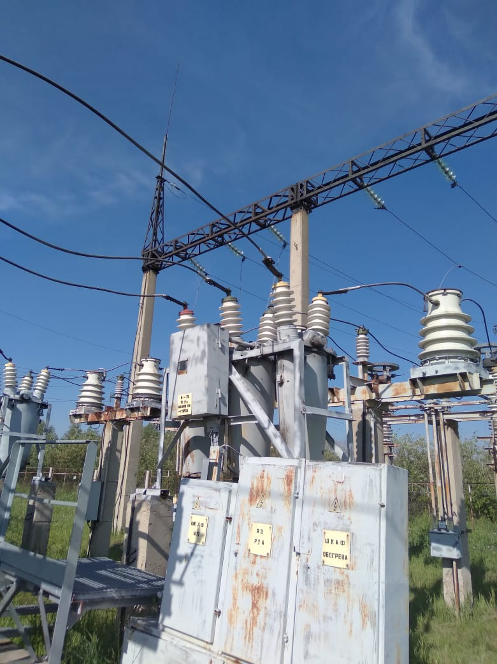
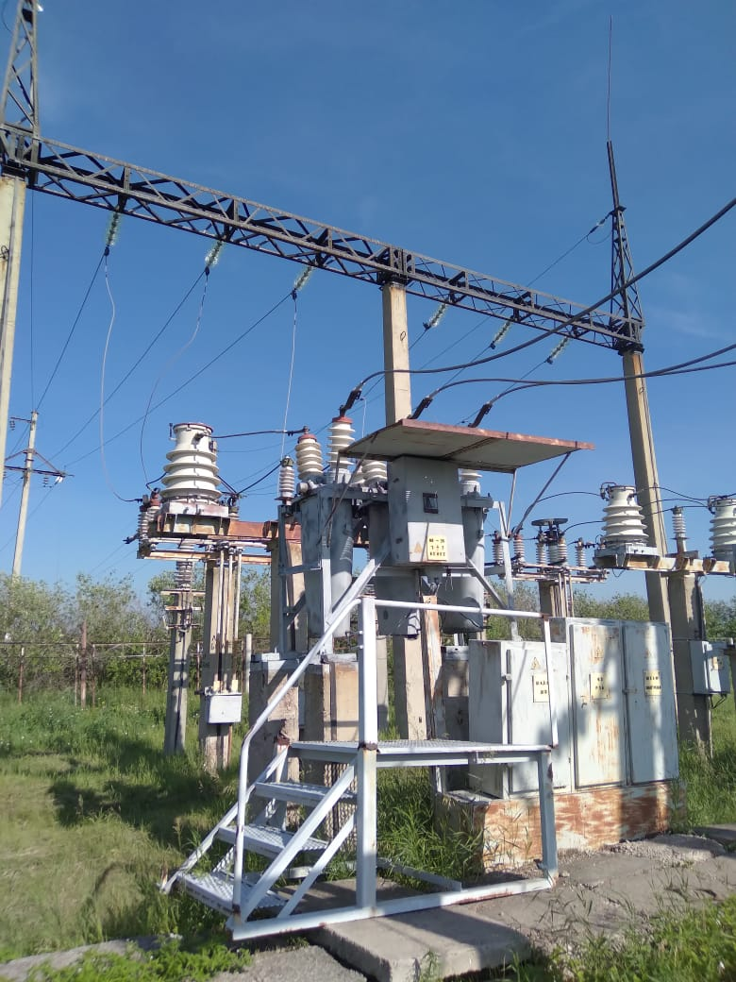
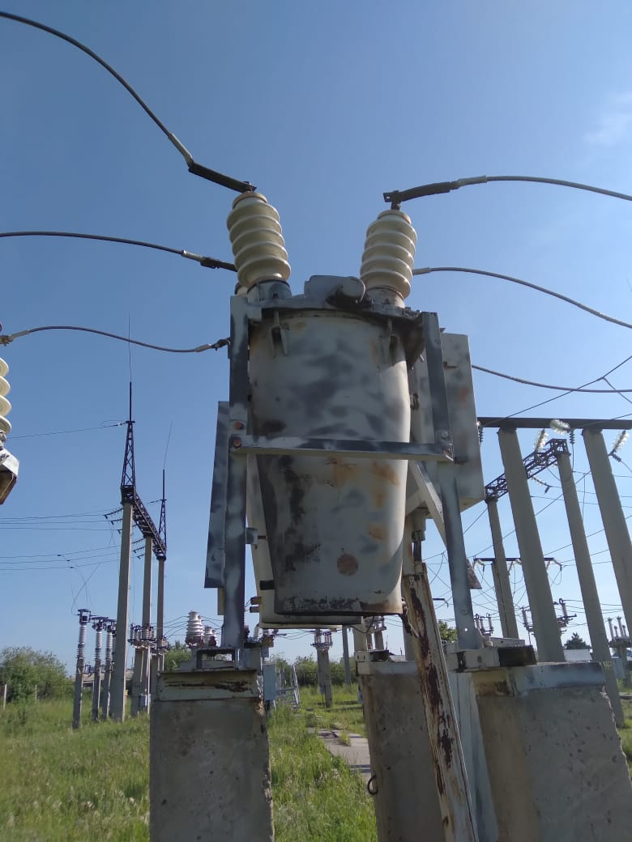
Реконструкция ОРУ-35 кВ на ПС 110/35/10 кВ «Литейная» Мамлютского района СКО
с заменой блока ОРУ-35 кВ
До реконструкции
В первом полугодии 2023 года заключены договора на выполнение строительно-монтажных работ. Ведется закуп оборудования. Работы по реконструкции ОРУ -35 кВ на ПС 110/35/10 кВ «Литейная» будут завершены во втором полугодии 2023 года.
4

Slide 5
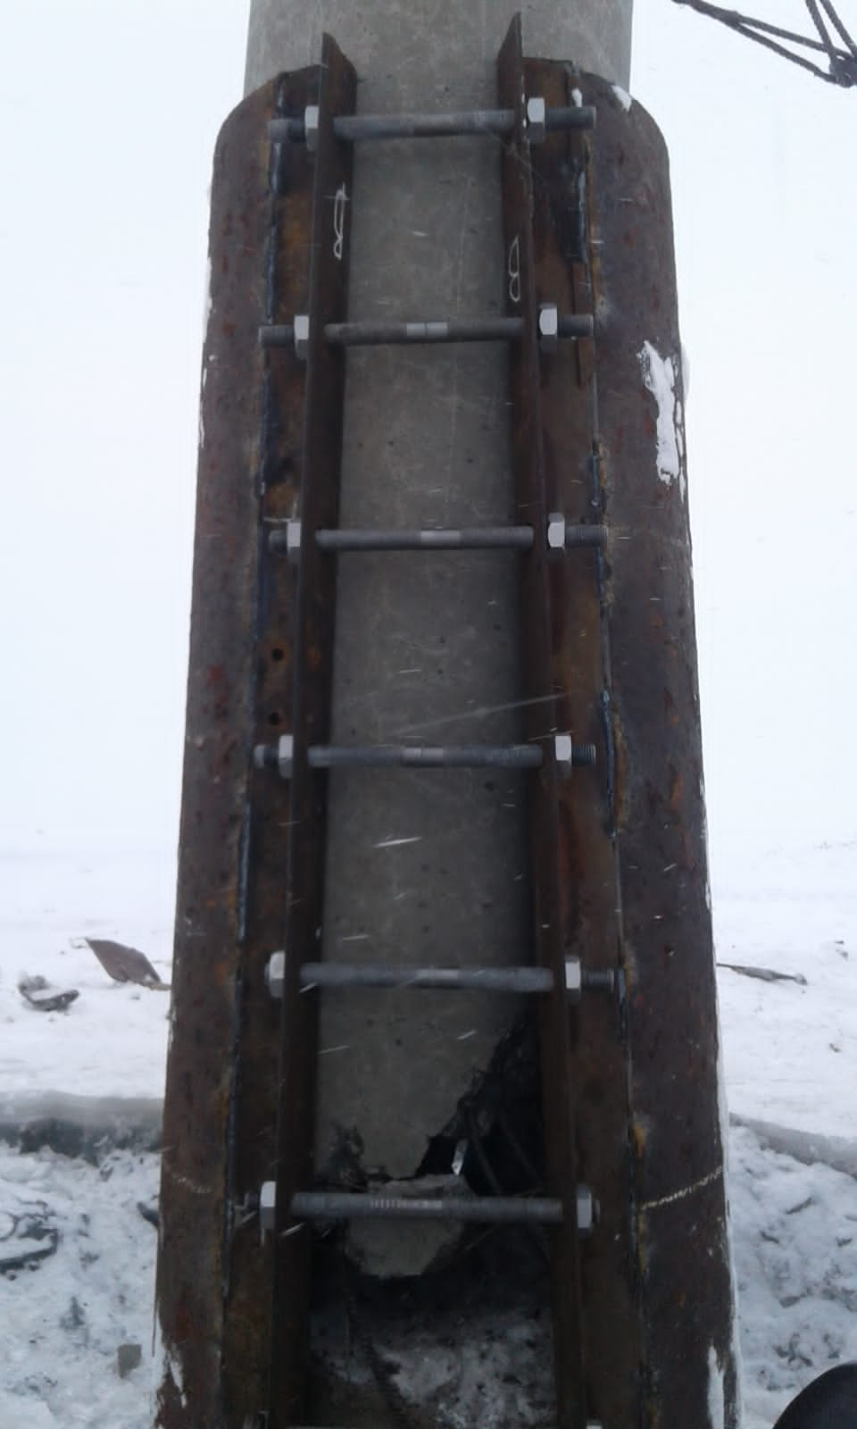
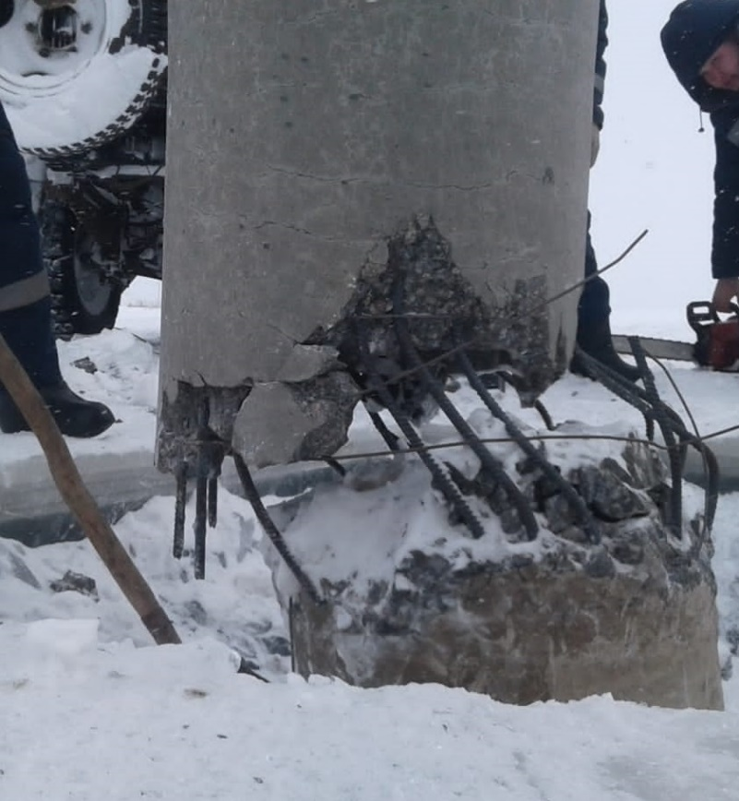
Вынос ВЛ 110 кВ «Николаевка-Троицкая», ВЛ -35 кВ «Троицкая-Кызыласкер» и ВЛ-35 кВ «Опытная-Рублёвка».
До реконструкции
Инвестиционной программой на 2023 год запланированы мероприятия по выносу ВЛ 110 кВ «Николаевка-Троицкая», ВЛ 35 кВ «Троицкая-Кызыласкер» и ВЛ 35 кВ «Опытная-Рублёвка» из заболоченной местности.
В первом полугодии 2023 г. проведены закупочные процедуры на осуществление авторского и и технического надзора за реализацией проектов, и на выполнение работ по выносу ВЛ 35-110 кВ. Конкурсы не состоялись, подрядчики не определены, в конкурсную документацию внесены изменения и проводятся повторные закупки.
5

Slide 6
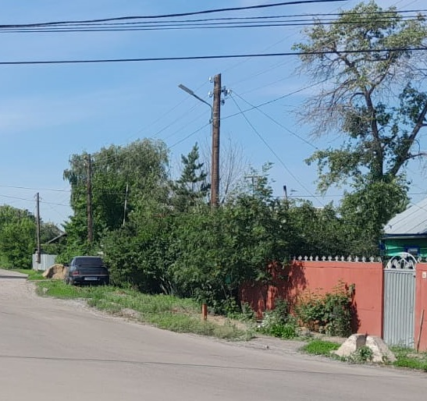
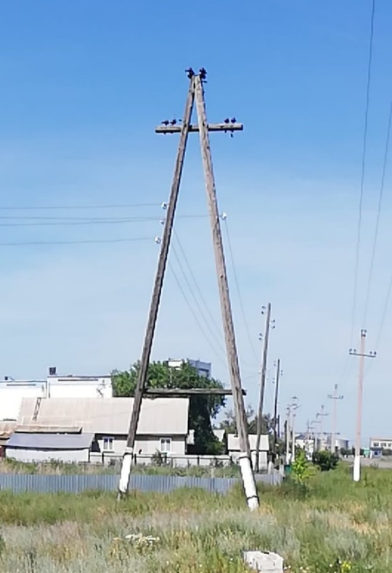
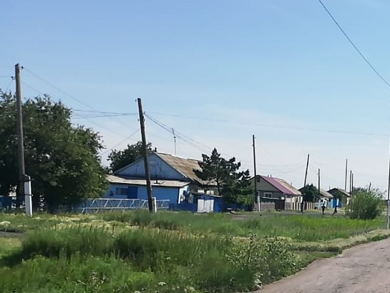
Реконструкция воздушных линий электропередачи напряжением 0,4 кВ в с. Тепличное,
Кызылжарского района и с. Смирново, Аккайынского района.
В рамках инвестиционной программы 2023 года запланировано выполнить реконструкцию воздушных линий электропередачи 0,4 кВ в с. Тепличное, Кызылжарского района и с. Смирново, Аккайынского района протяженностью порядка 15,6 км.
6

Slide 7
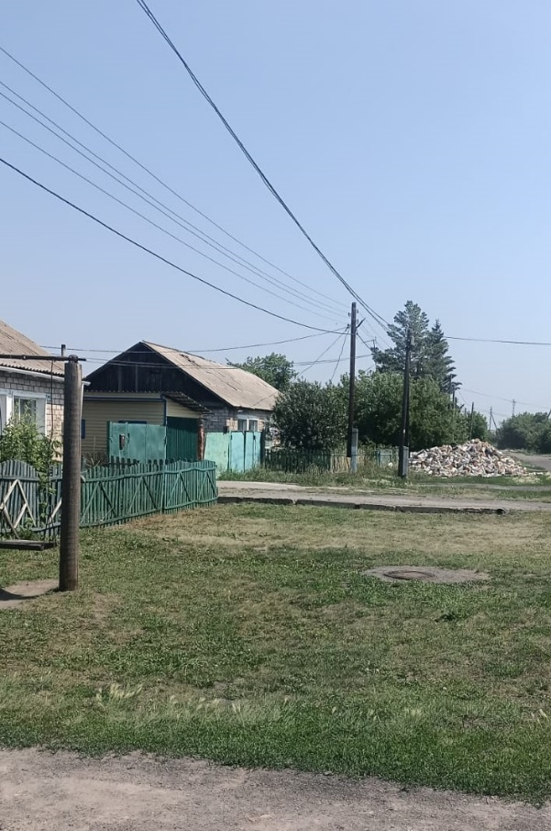
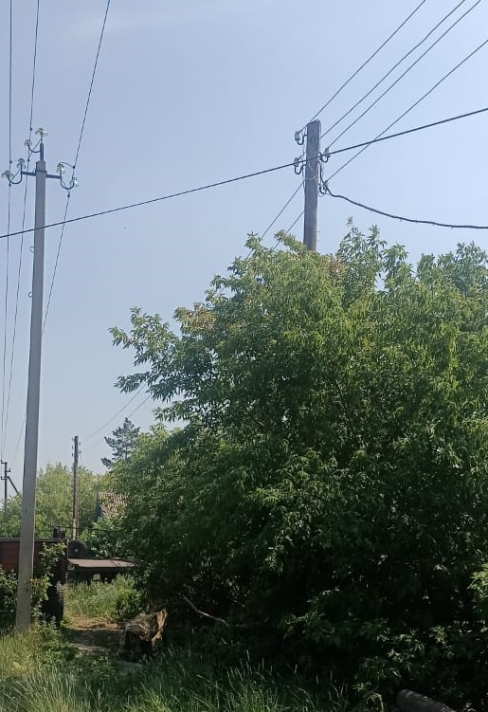
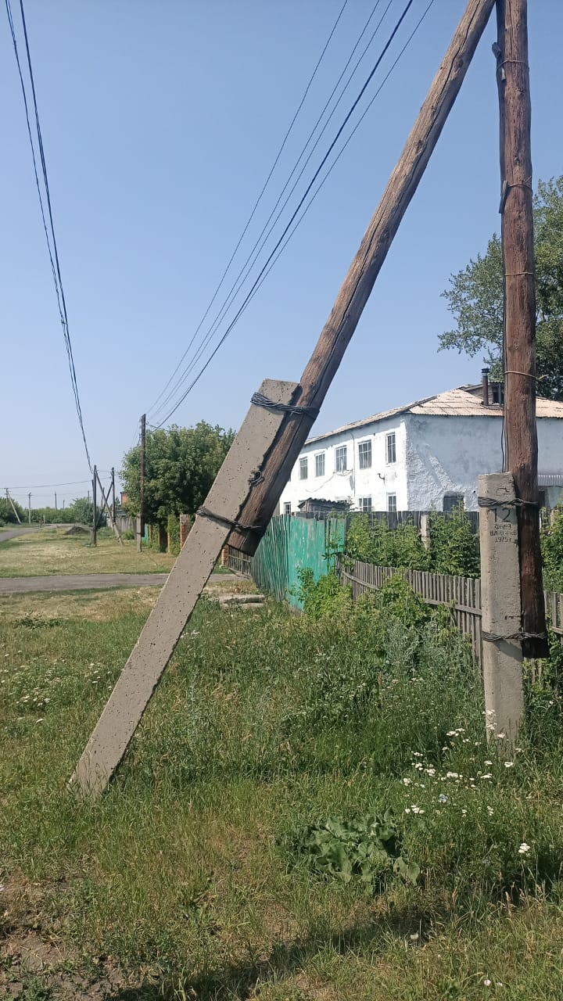
Реконструкция воздушных линий электропередачи напряжением 0,4 кВ в г. Булаево,
района М. Жумабаева
В рамках инвестиционной программы 2023 года также запланировано выполнить реконструкцию воздушных линий электропередачи 0,4 кВ от КТПН-10/0,4 кВ №3-2 «ул. Ново-Лесная» в г. Булаево, района М. Жумабаева протяженностью 4,36 км.
7

Slide 8
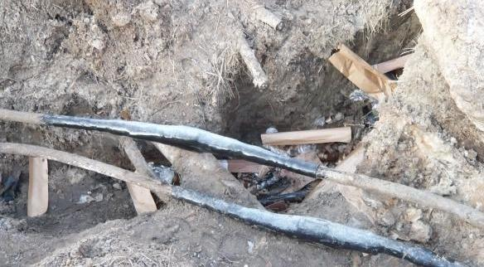
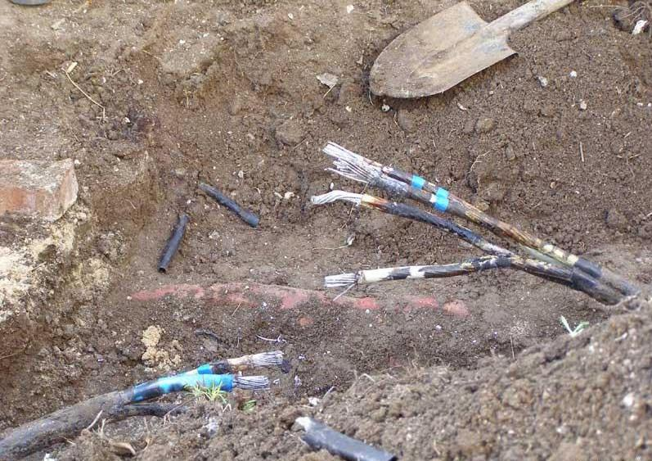
Реконструкция кабельных линий по городу Петропавловск
В первом полугодии 2023 года проведены закупочные процедуры на осуществление авторского и технического надзора за реализацией данного проекта и выполнение строительно-монтажных работ. В настоящее время подрядчики приступили к работам по реконструкции КЛ, завершение работ запланировано на 2 полугодие 2023 г.
8

Slide 9
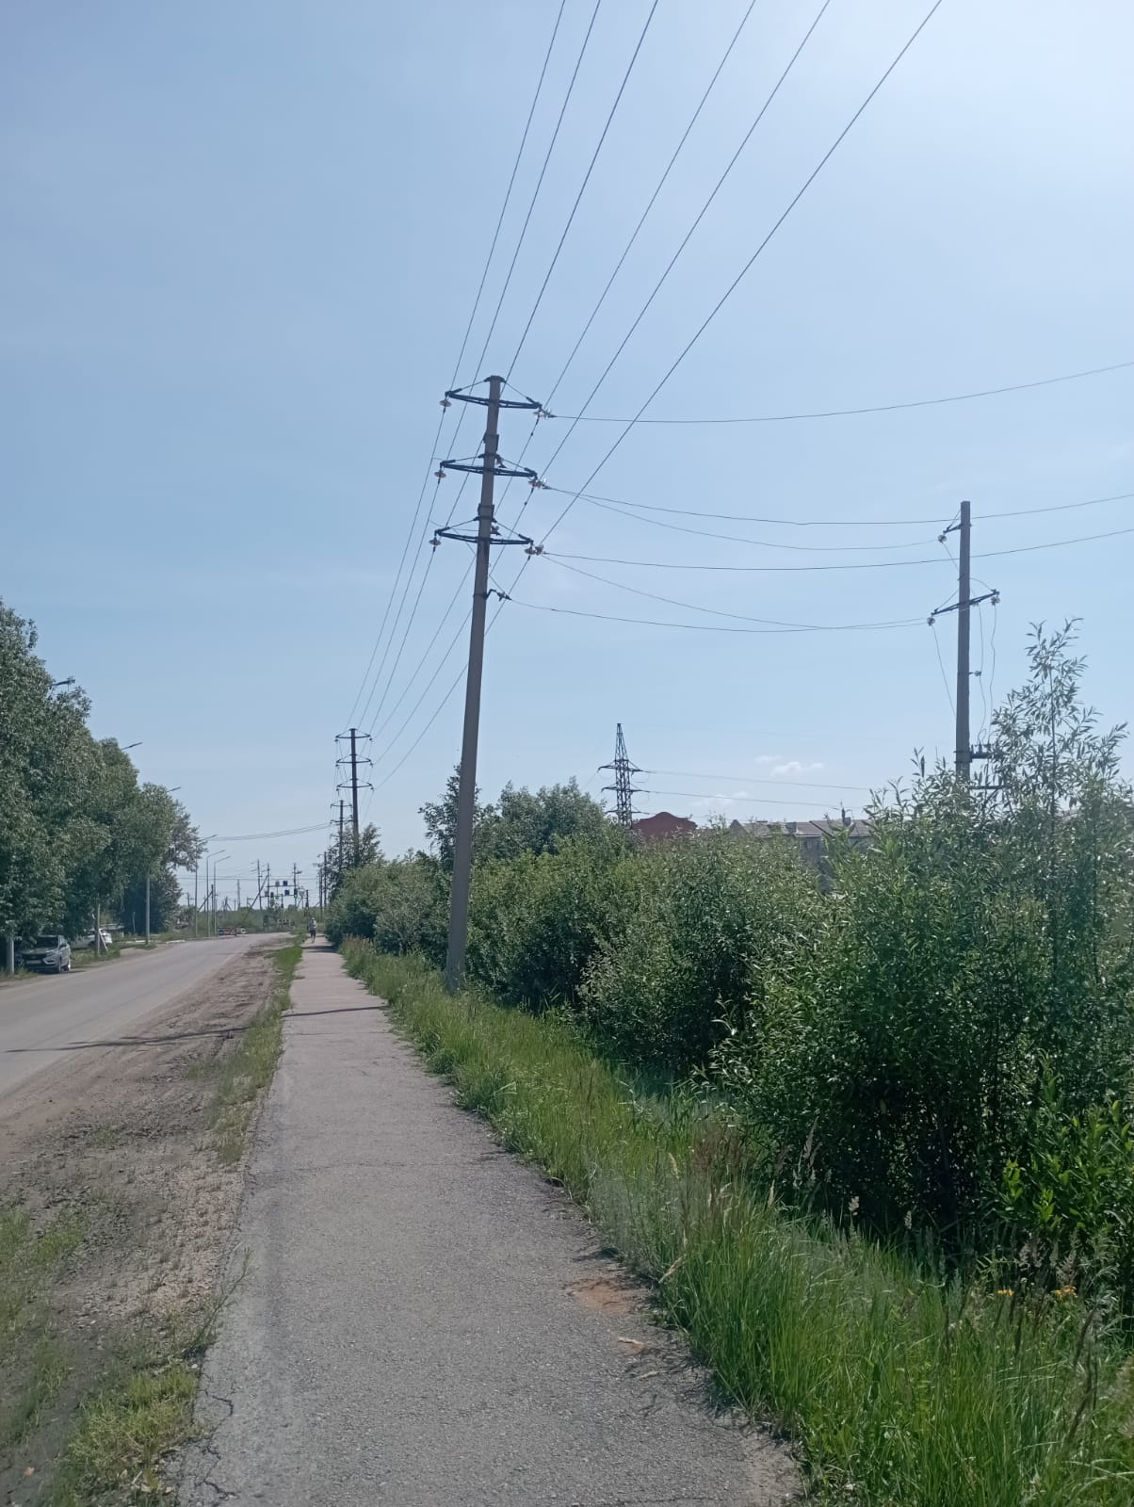
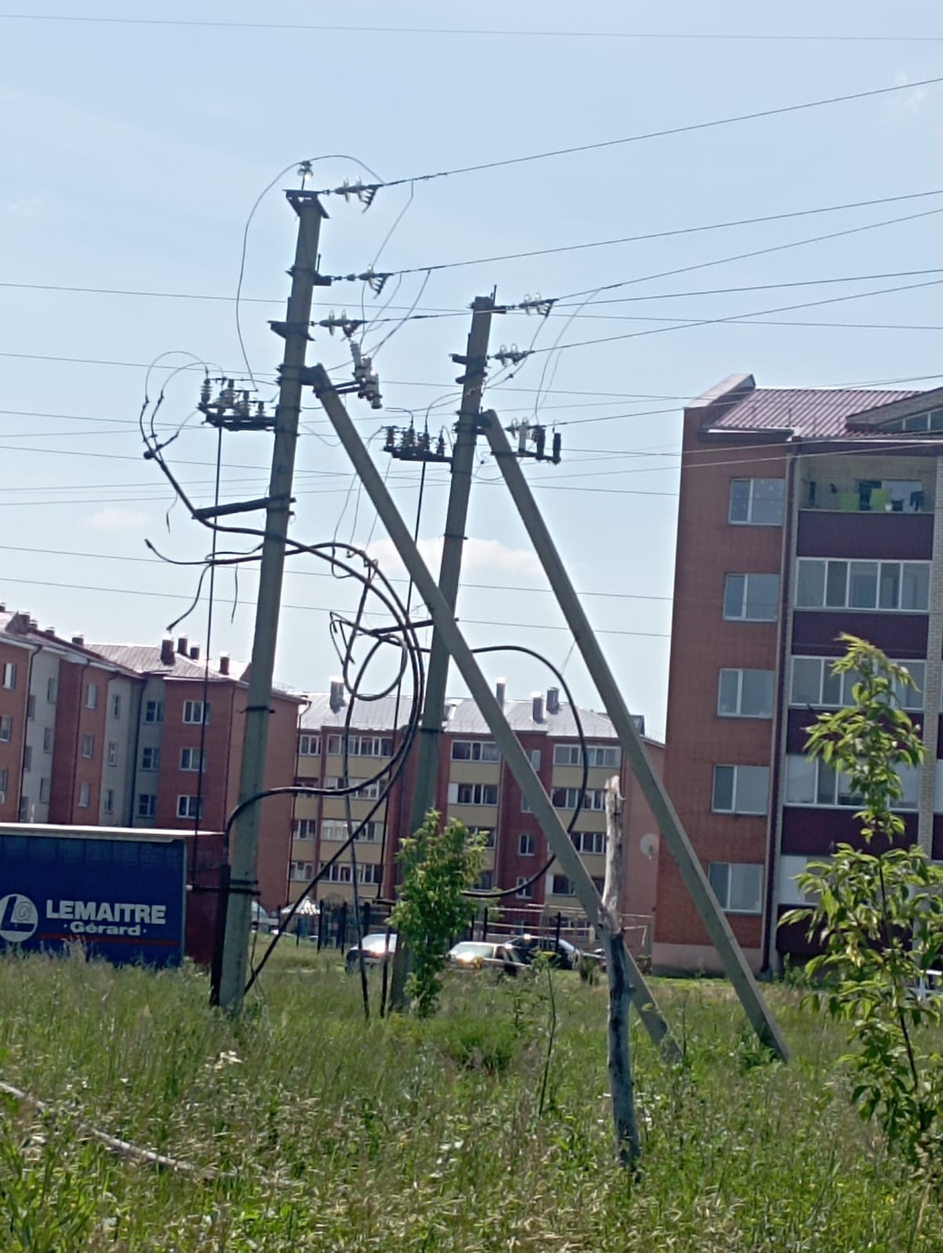
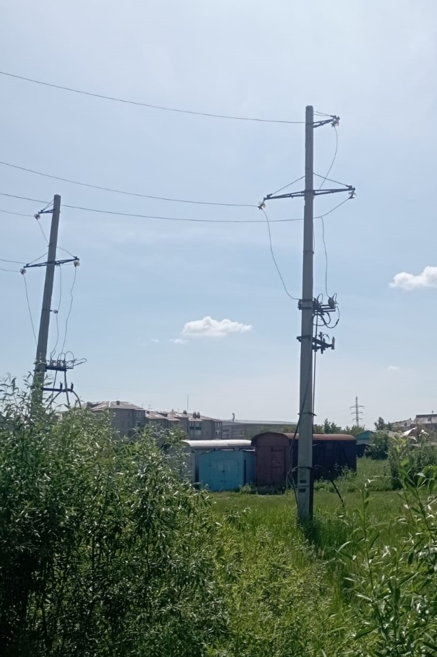
Реконструкция воздушных линий электропередачи напряжением 10 кВ в г. Петропавловске
В рамках инвестиционной программы 2023 года запланировано выполнить реконструкцию воздушных линий электропередачи 10 кВ, на следующих объектах:
- ВЛ 10 кВ фид.17 от ПС 110/10 кВ №8;
- ВЛ 10 кВ фид.4 от ПС 110/10 кВ №8.
9

